Slide 1
Télémédecine, télésanté, eSanté
Pr. François KOHLER
kohler@medecine.uhp-nancy.fr

Slide 2
Télémédecine :
Définition et domaines
« Exercice de la médecine à distance »
  => Implique un médecin
En France : Décret n° 2010-1229 du 19 octobre 2010 relatif à la télémédecine
  Télé-consultation
  Télé-expertise
  Télé-surveillance
  Téléassistance
  Réponse médicale apportée dans le cadre de la régulation médicale d’urgence

Slide 3
On trouve aussi :
Télé-Assistance à domicile : téléalarme pour personnes âgées, femmes enceintes, handicapés...
Télé-Assistance des voyageurs isolés : nautisme, montagne, trekking ...
Télé-Formation (e-learning) : formation et enseignement médical à distance ; éducation pour la santé
Télé-Medico-Social : encadrement du patient maintenu à domicile;
Télé-Transmission : transferts d'informations médicales entre professionnels de santé et patient (Réseaux de soins);
Télé-Radiologie : interprétation d'examens radiologiques à distance (diagnostic et expertise) ;
Télé-Chirurgie : opération chirurgicale assistée à distance par ordinateur;
Télé-Psychiatrie : consultation, diagnostic et suivi d'un patient par un psychiatre;
Télé-vigilance : alerte, suivi et accueil téléphonique des personnes utilisant notamment des capteurs dynamiques de positionnement, de comportement, de fonctionnement d’organes vitaux ou d’appareils supplétifs et des outils de géolocalisation
Télé-Staff : réunion de professionnels de santé en visioconférence.

Slide 4
Quelques dates :
1920, première licence radio de service médical aux bateaux publiée à New-York.
1994, première démonstration de téléradiologie: Scanner piloté de l’Hôtel-Dieu de Montréal (Canada) sur un patient situé dans l'appareil de l'Hôpital Cochin, à Paris
2001, une opération de téléchirurgie entre New York (où était le chirurgien) et Strasbourg (où était la patiente).

Slide 5
Téléconsultation
Possibilité pour un patient d’accéder directement à distance à une consultation médicale ou paramédicale
  Moyens
    Utilisation du téléphone : exemple USA
    Utilisation d’une salle de consultation virtuelle
    Serait utilement accompagnée de télémanipulation
      Echographie
  Attendus
    Diagnostic
    Prescription

Slide 6
Téléconsultation : France
- La téléconsultation, a pour objet de permettre à un professionnel médical de donner une consultation à distance à un patient.
- Un professionnel de santé peut être présent auprès du patient et, le cas échéant, assister le professionnel médical au cours de la téléconsultation.
- Les psychologues peuvent également être présents auprès du patient

Slide 7
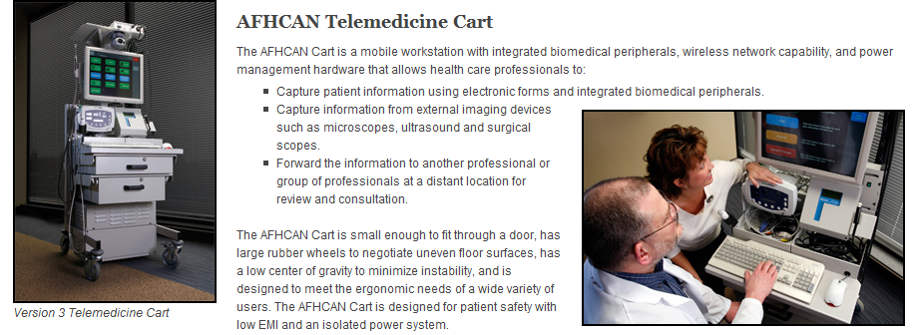
Station de travail

Slide 8
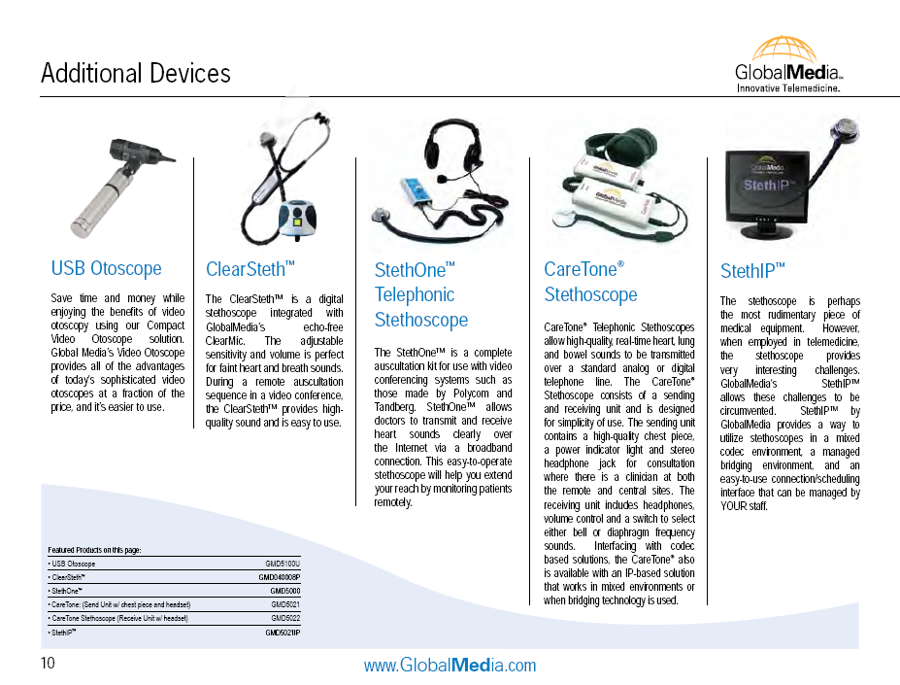
Additional Devices

Slide 9
Téléexpertise
Possibilité pour un professionnel de santé d’obtenir à distance un avis sur le cas d’un patient
  Avec ou sans la participation du patient
  Nécessite le plus souvent la mise en commun du dossier médical multimédia du patient
    Texte : examens de biologie
    Images fixes : radiographies
    Images animées : échographies
    Sons : auscultation, doppler
  Nécessite parfois le retraitement des données initiales
    Reconstruction 3D en IRM

Slide 10
Téléexpertise : France
La téléexpertise, a pour objet de permettre à un professionnel médical de solliciter à distance l’avis d’un ou de plusieurs professionnels médicaux en raison de leurs formations ou de leurs compétences particulières, sur la base des informations médicales liées à la prise en charge d’un patient

Slide 11
Télésurveillance
Surveillance à distance d’un patient
  Généralisation du problème observé en réanimation à un patient distant en particulier à son domicile
  Exemple
    Surveillance de la dialyse à domicile d’un insuffisant rénal chronique
  Nécessite un équipement « abordable » chez le patient
    Prix
    Complexité et maîtrise par un patient

Slide 12
Télésurveillance médicale : France
- La télésurveillance médicale, a pour objet de permettre à un professionnel médical d’interpréter à distance les données nécessaires au suivi médical d’un patient et, le cas échéant, de prendre des décisions relatives à la prise en charge de ce patient.
- L’enregistrement et la transmission des données peuvent être automatisés ou réalisés par le patient lui-même ou par un professionnel de santé

Slide 13
Téléassistance : France
La téléassistance médicale, a pour objet de permettre à un professionnel médical d’assister à distance un autre professionnel de santé au cours de la réalisation d’un acte
    Exemple : la téléassistance radiologique qui permet au médecin radiologue d'un centre de téléimagerie d'assister le manipulateur d'électroradiologie à la réalisation d'examens de radiologie sur place sans déplacer le patient.

Slide 14
Régulation médicale, Urgence : France
La réponse médicale qui est apportée dans le cadre de la régulation médicale (centre de régulation)

Slide 15
Télécoopération
Travail à plusieurs équipes distantes sur le cas d’un patient
Exemple :
  Visiostaff : débats multidisciplinaires autour du dossier d’un patient en vue d’une décision collective
  Partage d’expertise et de moyens dans le cadre de la simulation d’irradiation d’une tumeur entre un hôpital disposant des appareillages de stéréotaxie et d’un hôpital disposant des moyens de simulation
Nécessite :
  Le partage d’un dossier médical multimédia
  L’interopérabilité des systèmes

Slide 16
Téléenseignement
Apprentissage interactif à distance
Différents aspects
  Mise en commun d’outils pour les enseignants pour réaliser leur cours
  Mise en commun de base de données élémentaires de références
    Base de référence d’images médicale
    Cas cliniques
    APP et ARC
  Réalisation d’enseignements à distance
    En formation initiale
    En formation continue

Slide 17
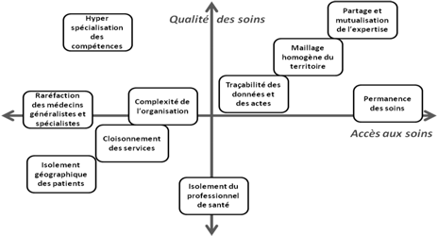
Facteurs influant la qualité des soins
Rapport télésanté 2009

Slide 18
Aspects éthique et juridiques : France
- Les actes de télémédecine sont réalisés avec le consentement libre et éclairé de la personne
  Consentement électronique possible
- Les professionnels participant à un acte de télémédecine peuvent, sauf opposition de la personne dûment informée, échanger des informations relatives à cette personne

Slide 19
Aspects éthiques et juridiques : France
Chaque acte de télémédecine est réalisé dans des conditions garantissant :
  L’authentification des professionnels de santé intervenant dans l’acte ;
  L’identification du patient ;
  L’accès des professionnels de santé aux données médicales du patient nécessaires à la réalisation de l’acte

Slide 20
Tenue du dossier du patient : France
Sont inscrits dans le dossier du patient tenu par chaque professionnel médical intervenant dans l’acte de télémédecine et dans la fiche d’observation mentionnée
  Le compte rendu de la réalisation de l’acte
  Les actes et les prescriptions médicamenteuses effectués dans le cadre de l’acte de télémédecine
  L’identité des professionnels de santé participant à l’acte
  La date et l’heure de l’acte
  Le cas échéant, les incidents techniques survenus au cours de l’acte.

Slide 21
Conditions d’exercice : France
Soit programme national
Soit contrat pluriannuel d’objectifs et de moyens ARS/Etablissement
Soit d’un contrat particulier entre le directeur de l’ARS et le professionnel libéral

Slide 22
Conditions d’exercice : France
Conditions d’exercice de la profession médicale en France
Obligation d’assurance
Obligation de formation et de compétences techniques requises pour l’utilisation des dispositifs de télémédecine

Slide 23
Télésanté et eSanté
N’implique pas obligatoirement un médecin
Accès par Internet
Une multitude de services
  Accompagnement : diététique, entrainement cérébral, accompagnement psychologique….
  Information sur la santé : MedlinePlus…
  Associations de malades
  Offre de soins : tourisme et santé
  Télépharmacie…

Slide 24
Champs de la télé santé
Information du patient et l’éducation sanitaire ;
Accompagnement des patients porteurs de pathologies chroniques :
  l’hypertension, le diabète, la psychiatrie, l’insuffisance cardiaque l’insuffisance rénale en corolaire, l’obésité et l’équilibre nutritionnel, les addictions (tabac, alcool, drogues) ;
Suivi des patients éloignés des grandes plates-formes technologiques de soins :
  zones géographiquement isolées (palliation au manque de praticiens),
  isolement situationnel (personnes incarcérées),
Certaines urgences vitales : décision thérapeutique dans les accidents vasculaires cérébraux (hémorragiques versus thrombotiques).
l’information médico-sociale ;
l’hospitalisation à domicile ;
le handicap.
La télésanté : un nouvel atout au service de notre bien-être – 15 octobre 2009

Slide 25

L’information est-elle de qualité ?
Auteur ?
Date ?
Organisme ?
….
=> Netscoring
=> HON

Slide 26

Validation des connaissances
Connaissances papier
  Validation presse écrite
    Journaliste valide ses informations avant d’écrire
  Comité de lecture pour publications scientifiques
  De plus en plus d’informations sur le Net sans validation
    Site personnel
    Blog, forum, wiki
    Wikipédia

Slide 27
Norme HON
www.hon.ch
"Health On the Net" (La Santé sur Internet) = fondation sans but lucratif dont le siège est à Genève en Suisse.
Objectif : promouvoir le développement et les applications de nouvelles technologies d'information dans les domaines de la médecine et de la santé.
Recommandé par HAS (Haute Autorité en Santé)

Slide 28
Health On the Net
« Etablie en 1996, HON est reconnue comme un leader de bases de données d'informations médicales sur le Web »
Mission de HON : « aider les individus, les professionnels médicaux et établissements de santé à utiliser le meilleur d'Internet et du Web afin de bénéficier des avantages et de la richesse de cet outil de connaissance et d'éducation inégalé jusqu'à présent. »

Slide 29
8 critères pour être certifié HON
Autorité :
  tout avis médical fourni sur le site sera donné uniquement par du personnel diplômé dans le domaine médical et des professionnels qualifiés
Complémentarité :
  l’information diffusée sur le site doit complémenter et non remplacer la relation patient-médecin
Confidentialité :
  les informations personnelles concernant les patients et les visiteurs d’un site médical sont confidentielles ; le responsable du site doit préserver cette confidentialité.
Attribution :
  la ou les sources des informations publiées doivent être explicitement citées et les pages doivent être datées (date de dernière modification)

Slide 30
8 critères HON
Justification :
  toutes affirmations sur les bienfaits ou les inconvénients de produits ou de traitement doivent être justifiées : EBM
Professionnalisme :
  l’information doit être la plus accessible possible et une adresse de contact doit être donnée
Transparence :
  du financement : les sources de financements doivent être présentées
Honnêteté dans la politique éditoriale et dans la publicité :
  séparer la politique publicitaire de la politique éditoriale

Slide 31
Certification HON et HAS
Aujourd'hui, un patient sur cinq environ, consulte un site internet pour rechercher des informations médicales ou de santé (Haute Autorité de Santé).
Établissement d’une procédure de certification des sites internet concernés. (HAS)
  Une certification pour les sites internet traitant de la santé qui répondent aux 8 critères
Certification s'applique aux sites internet santé (ou espaces d'information dédiés à la santé d'un site), y compris les forums de discussion traitant de questions de santé.

Slide 32
Technologies
Analogiques
  Radio, télévision : deviennent web radio, web tv et VOD
Communications traditionnelles
  Téléphone, Visioconférence deviennent webconférences, live messenger, skype…
Technologie de l’information et de la communication
  Réseau spécialisé deviennent Internet
  Sécurisation
    Authentification, confidentialité, intégrité, signature électronique, non répudiation
    CPS/VITALE
  Smartphone et mobilité
  Géolocalisation

Slide 33
Aspects techniques
Présentation des données
  XML ?
Sémantiques, normes et nomenclatures et interopérabilité
  Pléthores de normes
    Propriétaires
    HL7, Hprime, HISA…
En dehors de secteurs spécifiques comme la radiologie où HL7 s’est imposé, la plus grande désorganisation existe encore en France même pour des données élémentaires comme l’identité du patient ou du médecin.

Slide 34
Avec quelles contraintes
Quels modèles sociaux
  Respect de la vie privée, déontologie médicale, sécurité des patients doivent être préservés.
  Dans le cadre du développement des réseaux de santé
Quels mécanismes de régulation
  Aspects juridiques
  Évaluation
  Quels modèles économiques
Quelles plate-formes techniques

Slide 35
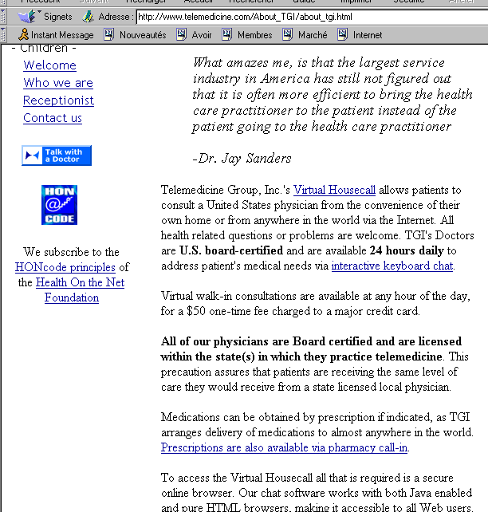
La télémédecine, eSanté
Un service et
un marché

Slide 36
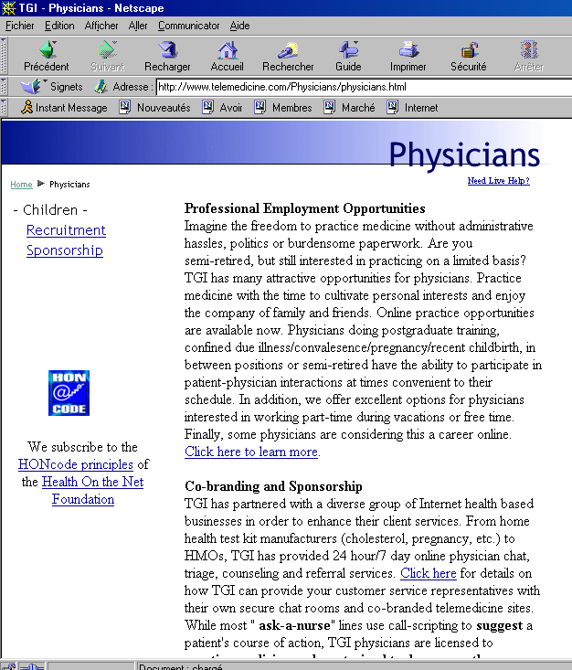
La télémédecine, eSanté
Un autre mode d’exercice

Slide 37
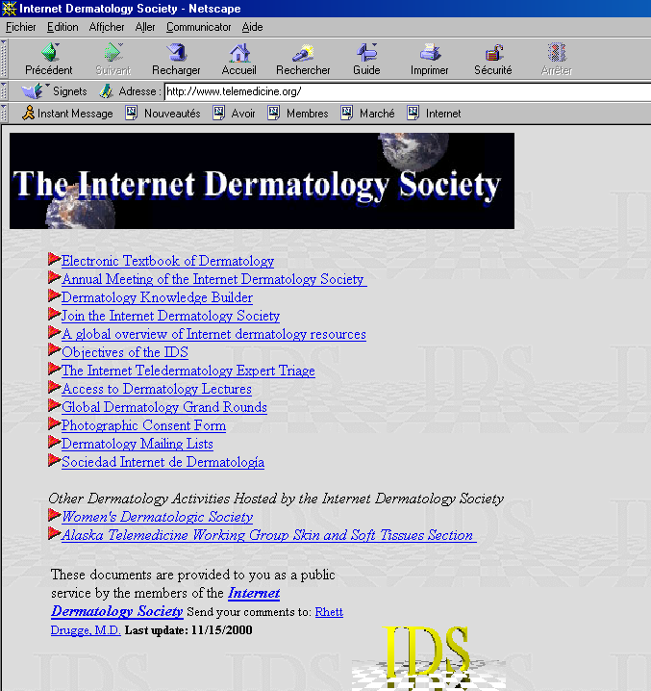
La télémédecine, eSanté
Une explosion de service via Internet

Slide 38
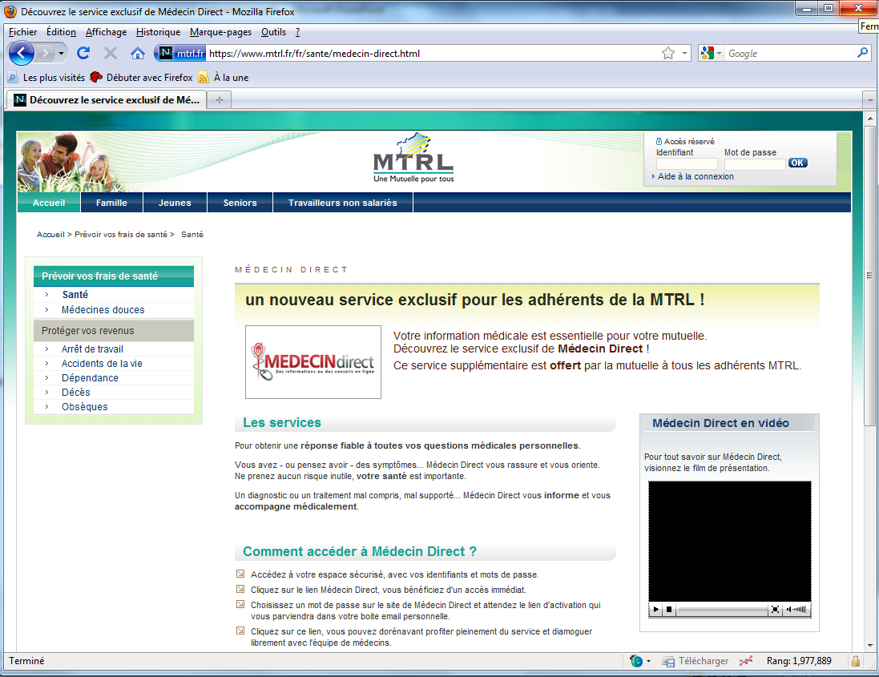
MTRL

Slide 39
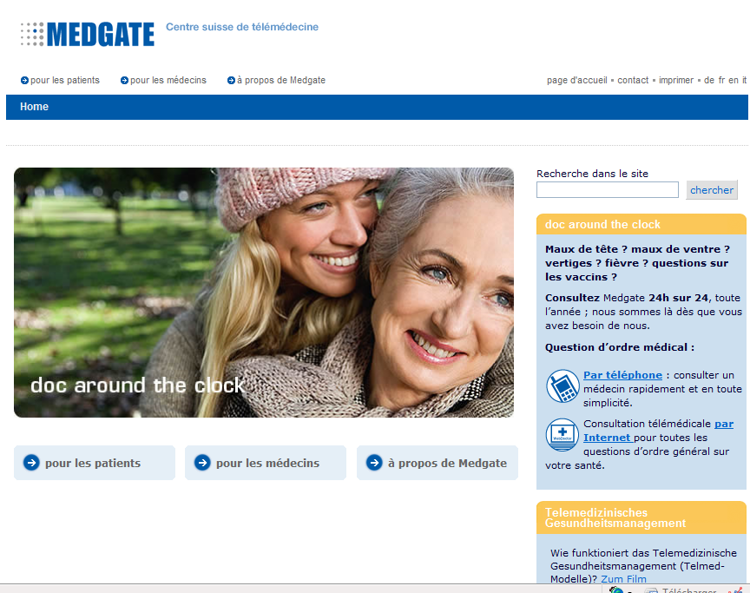
MEDGATE

Slide 40
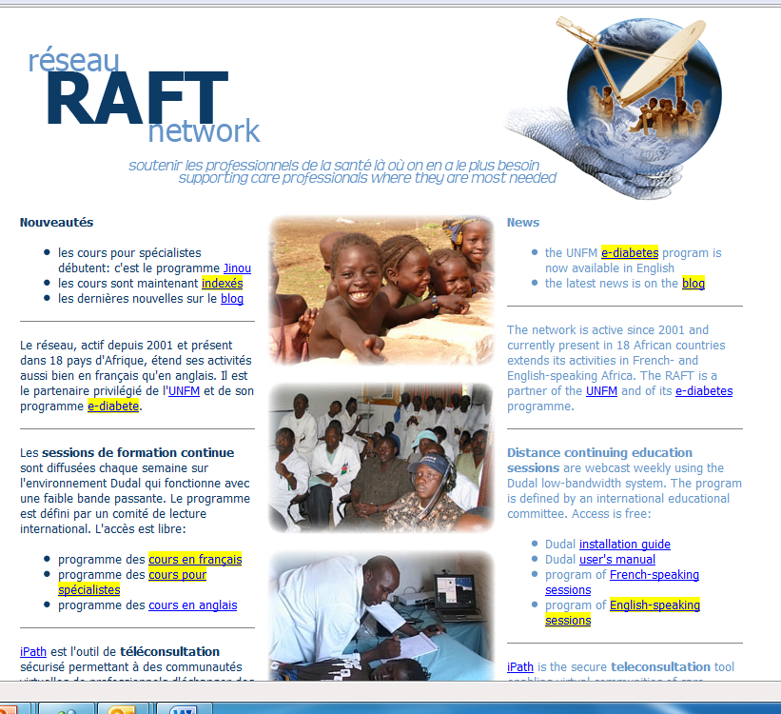
Réseau RAFT network

Slide 41

La mondialisation de la santé

Slide 42
Résultats attendus
un gain de temps pour l’usager/patient ;
  l’évitement de déplacements ;
  un gain de temps pour aboutir à un diagnostic ;
une adaptation correcte des patients et des médecins mais nécessitant une formation
une efficacité clinique comparable aux méthodes classiques à court terme
le taux et la gravité des complications,
l’observance thérapeutique ;
un gain économique discutable faute d’études irréfutables et robustes.
un abaissement des émissions carbonées ;
La télésanté : un nouvel atout au service de notre bien-être – 15 octobre 2009

Slide 43
Conclusions
De la télémédecine historique à l’intégration des NTIC
Du matériel et logiciel spécifique à des standards du marché
D’approches de pionniers à une régulation réglementaire et économique
D’une approche locale, régionale, nationale à une mondialisation

